Slide 1



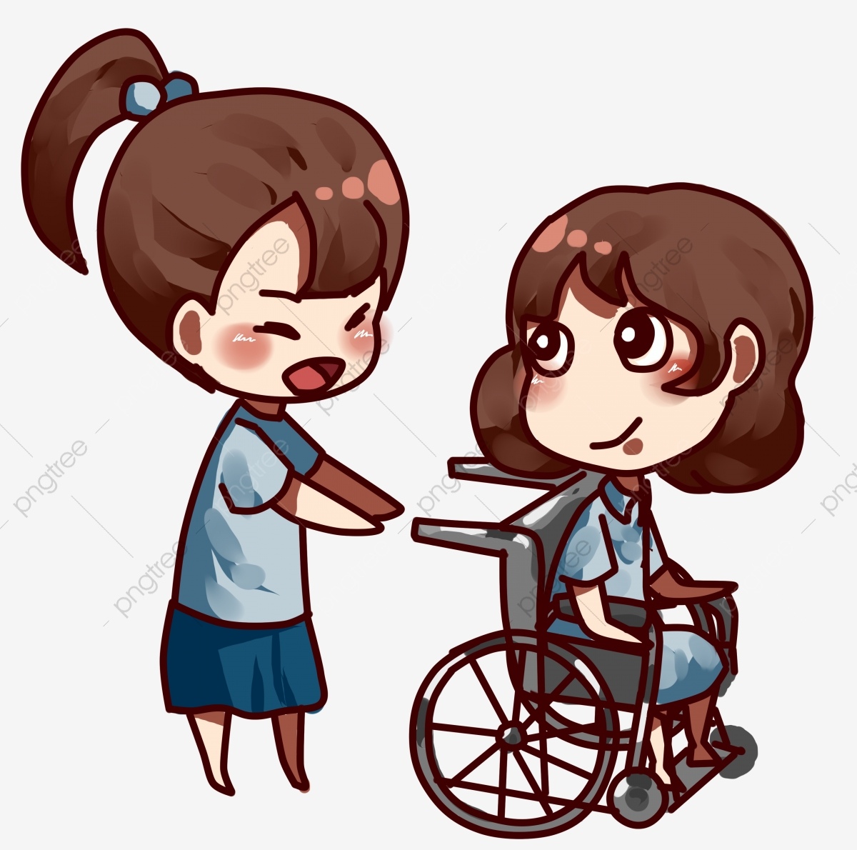
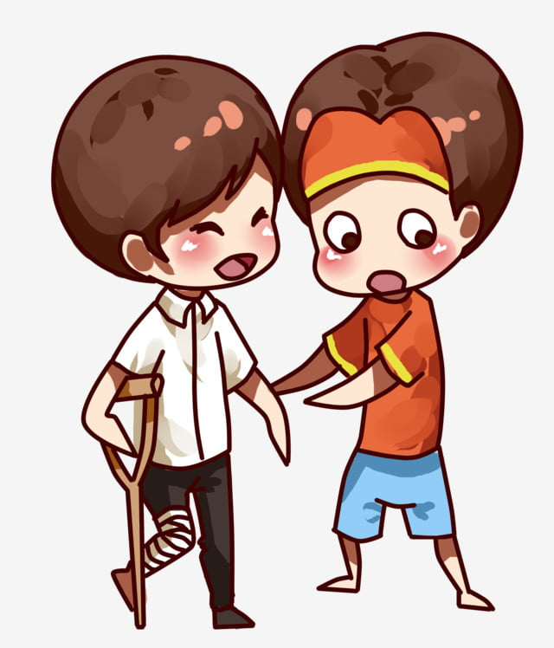



CHỦ ĐỀ 8 : CHIA SẺ CỘNG ĐỒNG
Bài 27: Chia sẻ khó khăn với người khuyết tật

Slide 2







Khám phá

Slide 3

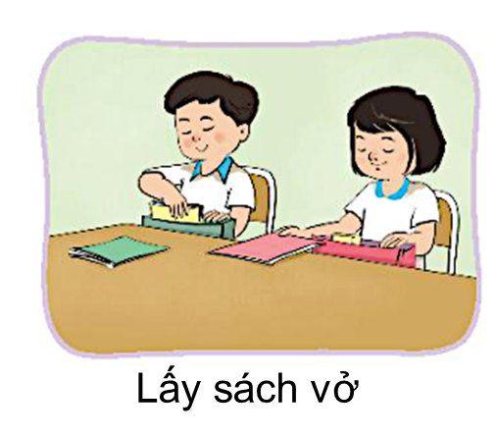
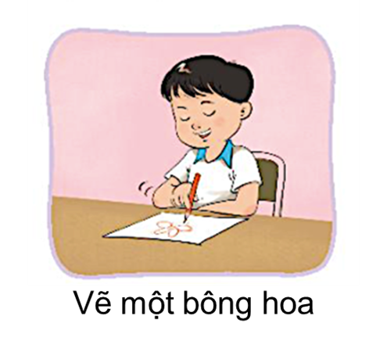
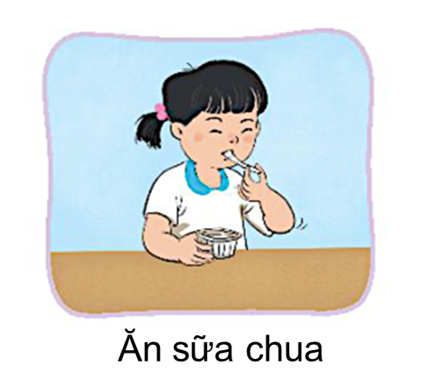
Tìm hiểu khó khăn của người khiếm thị
Hãy nhắm mắt lại , lấy một tờ giấy, bút chì, bút màu và vẽ một bông hoa
Hãy chia sẻ những khó khăn khi em nhắm mắt vẽ bông hoa

Slide 4


Kết luận
Trong cuộc sống hàng ngày của chúng ta có những người phải sống và làm việc trong bóng tối. Đó là những người không may mắn bị khiếm thị, bị mù.

Slide 5




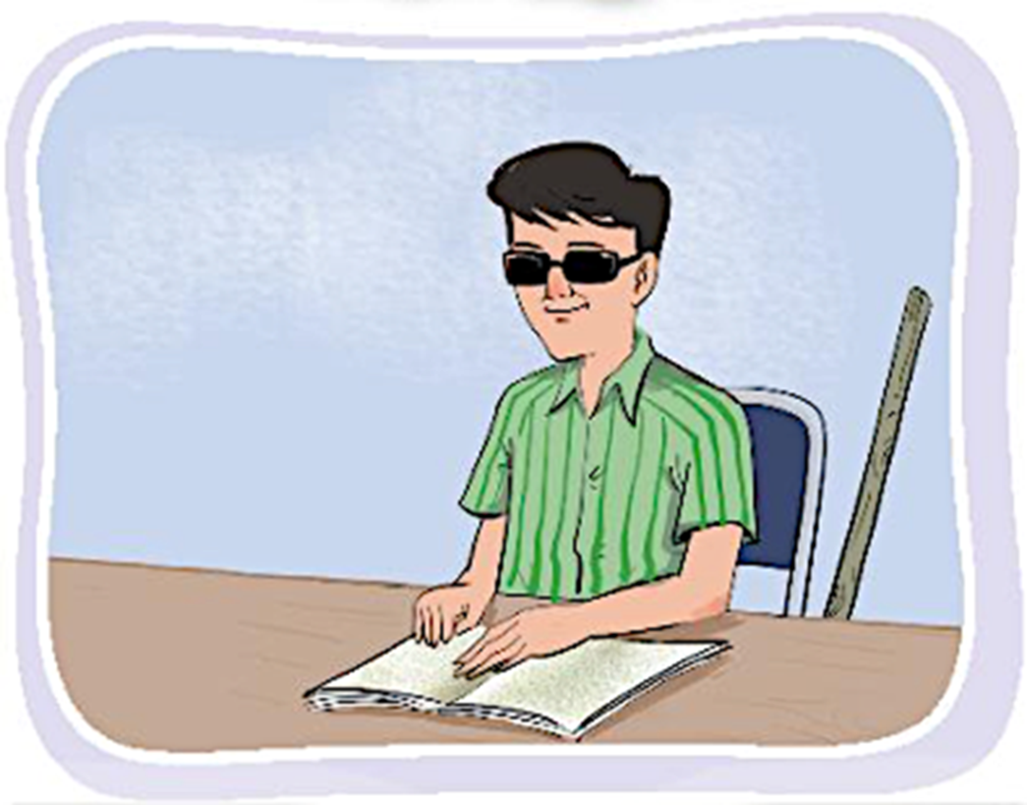




Thảo luận
Người khiếm thị thường gặp khó khăn gì?
Người khiếm thị thường gặp khó khăn như :
-Khó khăn khi tự sinh hoạt hằng ngày
- Khó khăn trong việc đi lại, làm việc, giải trí
- Ảnh hưởng đến quá trình đọc, viết
- Dễ rơi vào tình trạng tự ti, thu mình lại…
Người khiếm thị
Notes:
GV hỏi lần lượt từng câu

Slide 6
Em hãy suy nghĩ và trả lời câu hỏi:
3
2
1
r
Cái gì giúp người khiếm thị đi lại không bị vấp ngã?
Người khiếm thị nhận biết các loại hoa quả bằng cách nào ?
Cái gì giúp người khiếm thị đọc được sách?
Notes:
GV hỏi lần lượt từng câu

Slide 7
Kết luận
Những người khiếm thị, người mù dù gặp nhiều khó khăn nhưng họ vẫn nhìn cuộc sống bằng cách riêng của mình, nhìn bằng âm thanh – nhìn bằng hương thơm – nhìn bằng đôi tay – nhìn bằng hương vị và nhìn bằng cảm nhận.

Slide 8

Chia sẻ về những khuyết tật khác

Slide 9


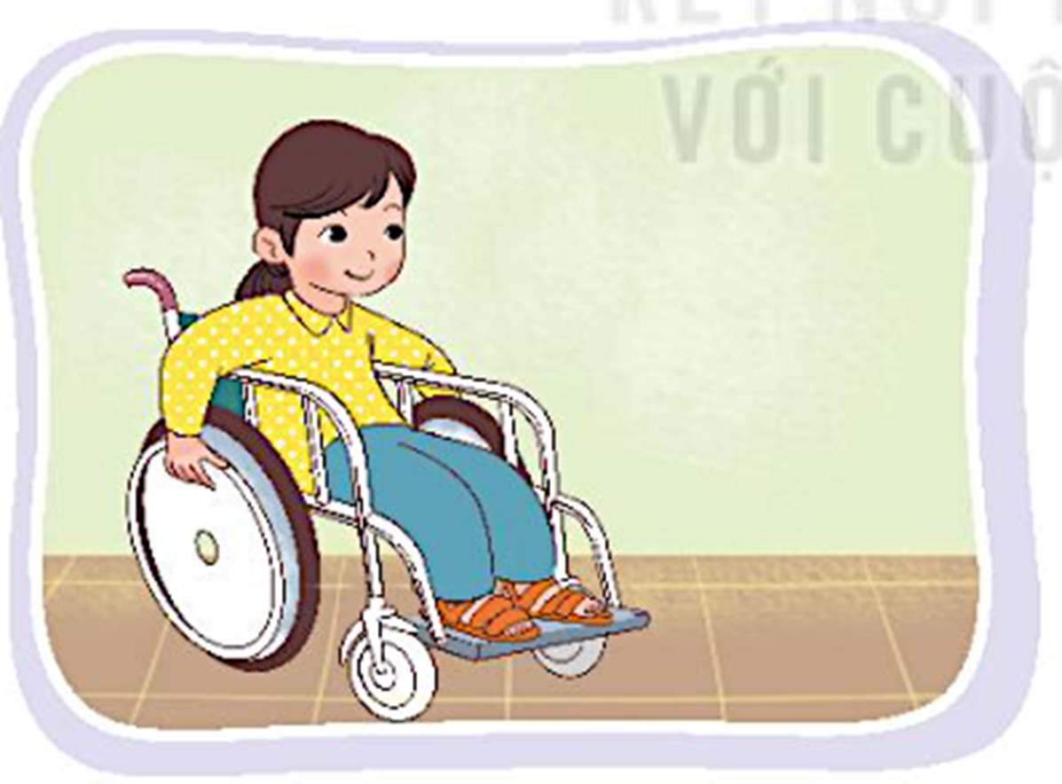
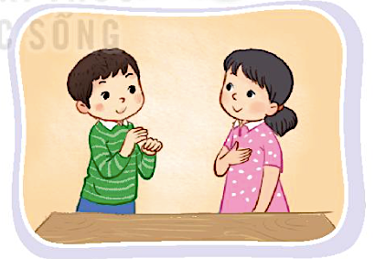

Kể tên những người khuyết tật khác mà em biết.
Người khiếm thính

Slide 10

Nêu những khó khăn mà họ gặp phải trong cuộc sống ?
- Khó khăn khi tự sinh hoạt hằng ngày
- Khó khăn trong học tập
- Khó khăn trong quá trình xin việc làm
- Khó khăn trong việc hòa nhập…

Slide 11


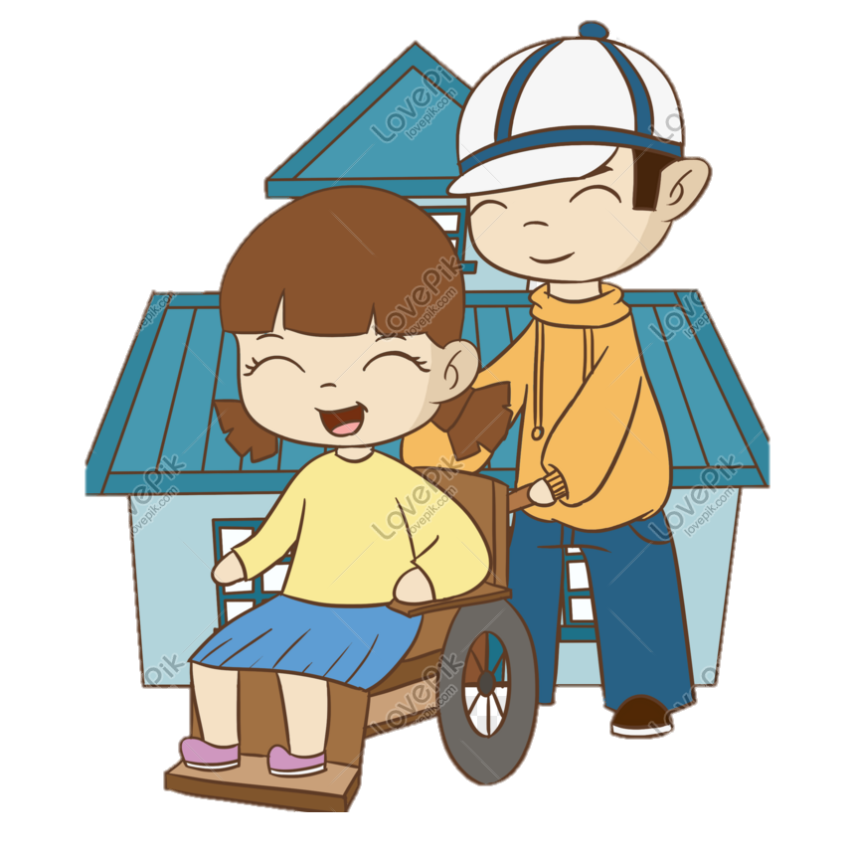
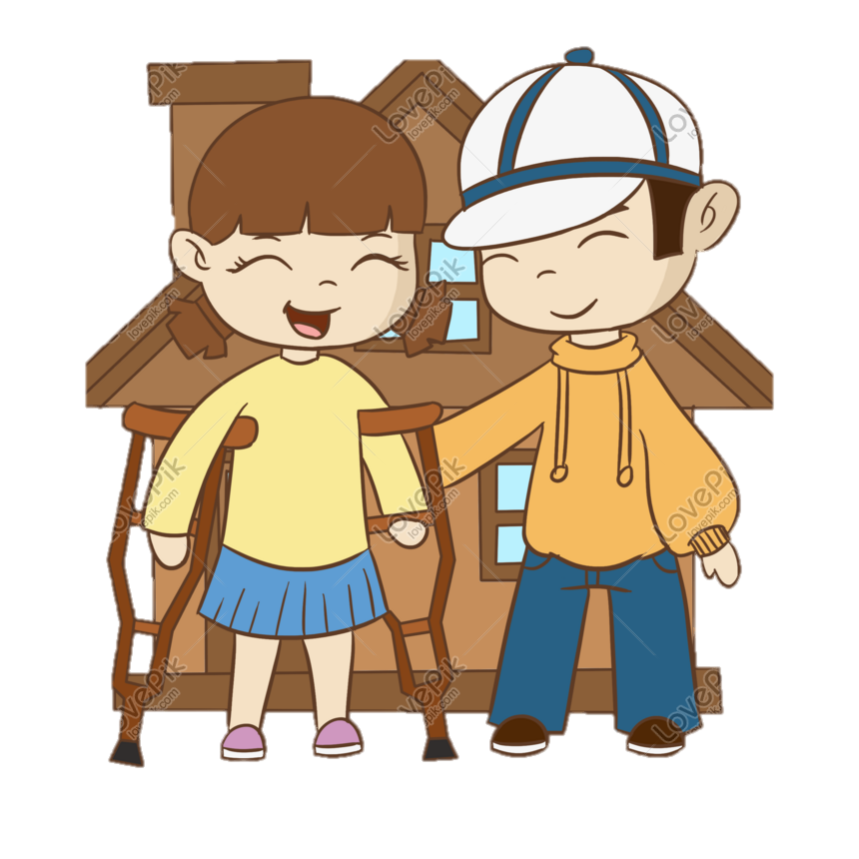
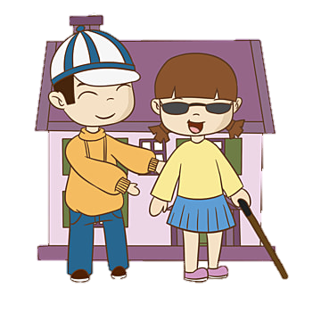

Chúng ta có thể làm gì
để chia sẻ với những người khuyết tật?
Đẩy xe
Đỡ
Giúp họ sang đường

Slide 12
Kết luận
Nhiều hoàn cảnh không may mắn, không lành lặn, nhưng họ đều rất nỗ lực để sống và còn cống hiến cho xã hội bằng những việc làm khiêm nhường của mình. Chúng ta cần làm những việc phù hợp với bản thân để giúp đỡ họ.

Slide 13


